Slide 1
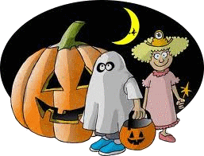
PÁDOVINKY
Klikaj len na spojenia,
ktoré sú v správnom páde.
Nazbieraj čo najviac tekvičiek ☺
PaedDr. Eva DZURKOVÁ

Slide 2
G pl.
5
z polí
od tekvíc
bez výčitky
za záhradou
pred plotom
do brán
od kamarátov
zo správ

Slide 3
A sg.
4
na chodníku
pred učiteľa
na stôl
nad oblak
o stojan
o piesňach
na vlaky
nad hlavou

Slide 4
D sg.
5
k priateľovi
na balkóne
napriek zime
oproti stromu
k mestám
proti muchám
kvôli tete
k hosťovi

Slide 5
I pl.
4
so psom
pred vlkmi
nad hory
so šatami
nad bukmi
pri chate
z pliec
so slzami

Slide 6
L sg.
5
o láske
v zime
o prácu
vo vlasoch
po plátne
pre mačku
na nápise
pri bratovi

Slide 7
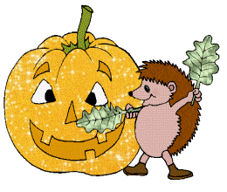
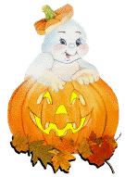
pri kuchyni
na vešiaky
pred domy
na stenách
na stoly
na chlapov
nad múrmi
nad dediny
o slovách
pred myšky
Klikaj na tekvičky, v ktorých sú spojenia v A pl.
6

Slide 8
zo stanice
od starkej
bez stôp
do diery
s loptou
na meniny
od rýb
bez papiera
z videa
od športu
6
Klikaj na tekvičky, v ktorých sú spojenia v G sg.

Slide 9
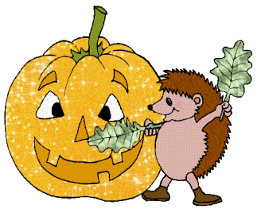
Verím, že sa Ti podarilo
nájsť len samé tekvičky.
Ak sa Ti tam mihali potvorky,
vypracuj cvičenie znovu.
Ak chceš skončiť, klikni na obrázok v strede.

